Slide 1

자원·에너지 경제학
Lecture - 1
전 승 호

Slide 2
서론
지구가 어떻게 돌아가는지?? (우주, 계절, 순환, 원자 등등?)
1차 에너지 2차에너지 구분
에너지 시스템
에너지 단위
에너지란 무엇인가
일상생활에서 쓰는 에너지

Slide 3

Chapter 1 에너지 생성

Slide 4
Section 1. 우주의 탄생

Slide 5
서론
ㅁ

Slide 6
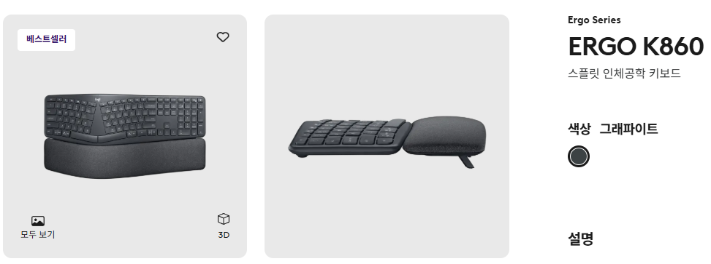
Energy 어원
energy = en + ergy : 고대 그리스어로 풀어보면 아래와 같다.
en = -안에, -내부에
현대 영어로 넘어오면서 ‘안에 넣다‘ → ‘~하게 만들다‘ 라는 식으로 의미 변화가 일어났다.
(예제) enable: 가능하게 하다, enrich: 풍요롭게 하다, encourage: 용기를 북돋다
ergy = 일
ergon은 일(work)을 뜻하는 그리스어 단어. ergon의 파생형이 ergy 이다.
(예제) ergonomics: 인체공학 (일을 효율적으로 하는 법칙))
따라서 energy는 원래 ‘일(work)이 안에 있는 상태‘를 의미한다.
이것이 오늘날 ‘일을 할 수 있는 능력’ 이라는 의미로 발전하였다.
<인체공학 키보드의 모델명: ergo>

Slide 7
에너지의 여러가지 형태
직접 눈에 보이지는 않지만, 일상 생활을 하다 보면 여러가지 형태의 에너지를 감지할 수 있다.
빛 에너지: 햇빛이나 조명(LED, 백열등)의 빛은 주변을 밝게 비추고, 그 빛이 우리 눈에 들어와 사물을 볼 수 있다.
소리 에너지: 사람 목소리, 스피커 등에서 발생하는 소리는 공기의 진동이 우리 귀에 전달된다.
열 에너지: 따뜻한 커피가 담긴 컵을 만지면 열이 전달되면서 손이 따뜻하게 느껴진다.
운동 에너지: 달리는 자동차, 흐르는 강물 등 움직이는 모든 물체는 운동 에너지를 갖는다.
전기 에너지: 충전된 핸드폰으로 여러가지 일을 할 수 있다.
자기 에너지: 냉장고에 자석을 가까이 대면 저절로 움직여서 붙는다.
위치 에너지: 높은 곳에 있는 물체는 아래로 떨어지기 마련이다.
화학 에너지: 석탄, 석유, 천연가스, 음식, 배터리 등에는 화학 결합 속에 에너지가 저장되어 있다.
핵 에너지: 원자핵 내부에는 막대한 에너지가 저장되어 있으며, 원자력발전을 통해 이용할 수 있다.

Slide 8
다양한 에너지 변환
우리는 다양한 에너지 형태를 상황에 맞게 편리한 형태로 바꾸어 (에너지 변환) 가면서 생활한다.
헤어드라이기는 전기를 열 에너지와 운동에너지로 변환 시킨다.
콘센트(전기)를 꼽으면 뜨거운 바람(열+운동)이 나온다.
사람 몸은 화학에너지를 운동에너지로 변환 시킨다.
음식(화학)을 먹으면, 걷고, 뛰고 움직(운동+열)일 수 있다.
선풍기는 전기에너지를 운동에너지로 변환 시킨다.
콘센트(전기)를 꼽으면, 날개가 돌아가서(운동) 바람이 분다.
풍력발전은 운동에너지를 전기에너지로 변환 시킨다.
바람(운동)이 불면, 날개가 돌아가서 전기(전기)가 생성된다.
자동차는 화학에너지를 열에너지로 바꾸고, 그 열에너지는 다시 운동에너지로 변환 시킨다.
휘발유(화학)를 연소시켜, 고온·고압의 가스(열에너지)가 피스톤을 움직여, 바퀴가 돌아간다 (운동에너지).

Slide 9
에너지 측정
에너지 단위는 줄(Joule)로 측정한다.
물리학적으로 1줄이란 1뉴턴(N, Newton)의 힘으로 물체를 1미터 (m, meter) 이동시키는데 필요한 에너지로 정의된다.
여기서, 1뉴턴이란 질량 1kg인 물체를 1m/s² 의 가속도로 움직이게 하는 힘 으로 정의된다.
1kg 짜리 물체에 1N의 힘을 가하면 그 물체는 1m/s² 의 가속도를 갖는다는 말로 이해해도 된다.
1N의 힘으로 물체를 1m 이동시키면, 그때 사용된 에너지는 1J 이다.
참고로, 1N은 100g의 물체를 손으로 들고 있을 때 필요한 힘과 비슷하다..
달걀 2개 혹은 물이 반쯤 담긴 종이컵 정도가 100g이다.
따라서 내가 달걀2개를 들고 있을 때 손에 주고 있는 힘이 약 1N이라고 생각하면 된다.

Slide 10
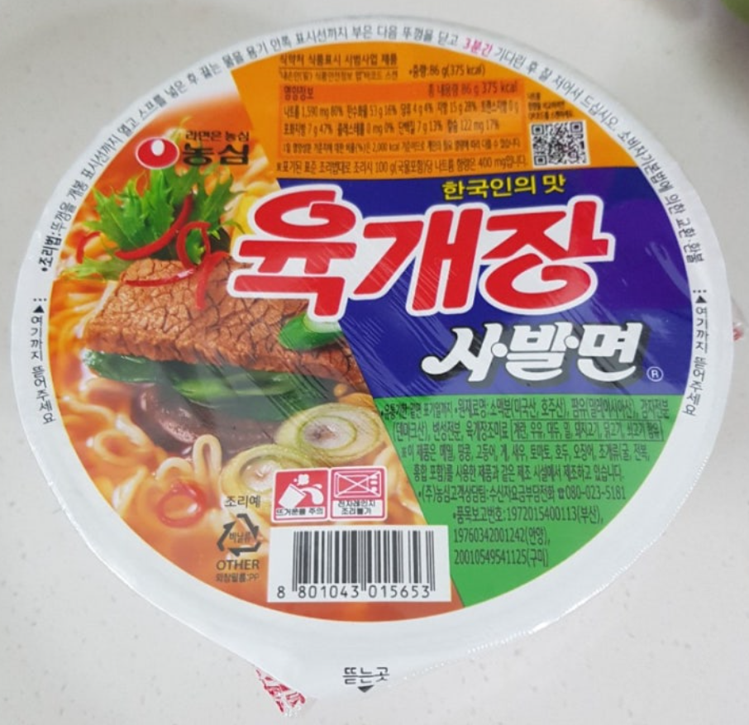
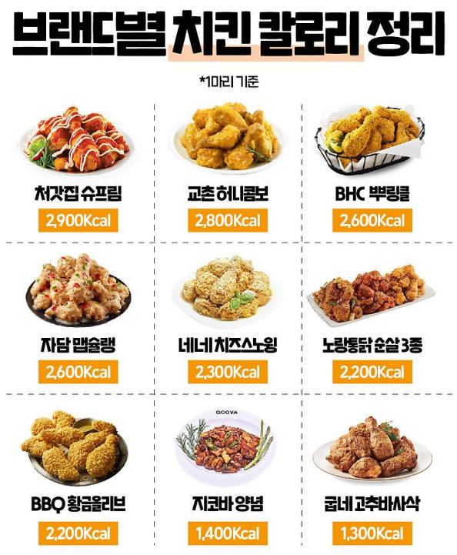

에너지 측정
앞서 살펴본 모든 에너지 형태 (빛, 소리, 열, 운동 ··· 등등) 에 대해 그 에너지의 양은 모두 줄(J)로 측정이 가능하다.
그러나 우리가 생활하면서 보는 에너지 대부분의 단위는 kcal 혹은 kWh 이다.
다음 슬라이드부터 에너지의 단위 변환에 대해 알아보자.
우리집 전기요금표

Slide 11
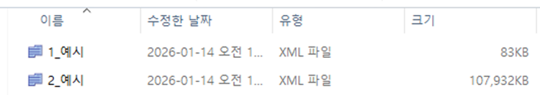
(참고자료) SI 접두어
평소에 들어본 킬로, 메가, 기가 이런 단위가 뭘까?
킬로, 메가, 기가와 같은 단위를 SI 접두어라고 한다.
너무 큰 숫자를 표기할 때, 0을 보기 힘들게 많이 표시하지 말고, 접두어를 활용하자는 약속이다.
첫번째 파일의 크기는 눈에 쉽게 들어오고, 읽기도 편하다. (오른쪽 예시)
두번째 파일의 크기는 바로 눈에 쉽게 안 들어오고, 읽기 불편하다.
이러한 불편함을 없애고자 1,000배씩 단위를 만들어 냈다.
SI 접두어를 활용해서 두번째 파일을 읽어보면 107.9메가바이트 혹은 1.079 기가바이트 라고 읽을 수 있다.
한밭대에서 부산역까지 거리 (고속도로 기준)가 275km인데, 이를 0.284Mm (메가미터)로 표현할 수도 있다.
내 몸무게를 70,000g 이라고 이야기할 수도 있고, 70kg 혹은 0.07Mg 이라고 표현할 수도 있다.
※ 이런 식으로 읽어도 틀린 말은 아니지만 보통 일상생활에서는 상대방이 알아듣기 쉽게 적절한 단위를 쓰며 생활하자.
이름 | 기호 | 10의 거듭제곱 | 십진법
밀리 | m | 10⁻³ | 0.001
킬로 | k | 10³ | 1,000
메가 | M | 10⁶ | 1,000,000
기가 | G | 10⁹ | 1,000,000,000
테라 | T | 10¹² | 1,000,000,000,000
··· 계속해서 1,000배씩 나가며 현재 10³⁰ (퀘타, quetta, Q)까지 정의되어 있음

Slide 12
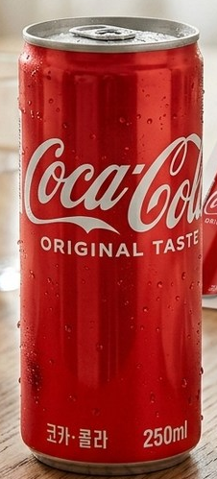
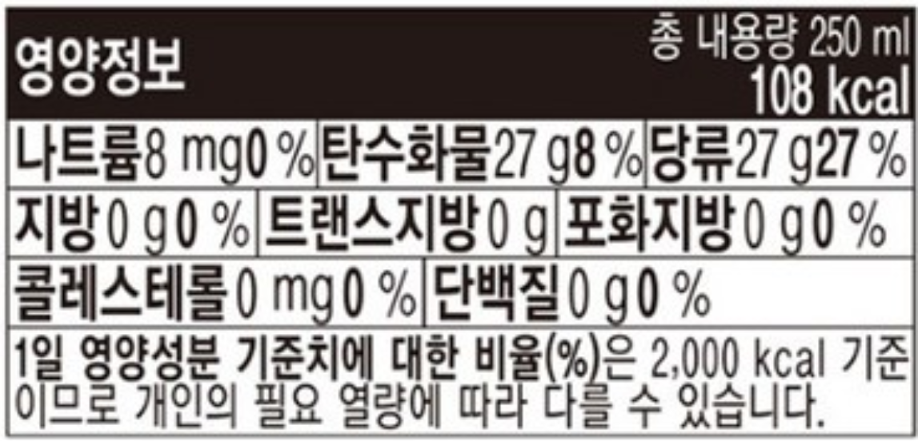
에너지 단위 변환 (콜라)
우리는 줄(J) 이라는 단위보다 음식 포장지에 적힌 칼로리(cal, calorie) 라고 하는 단위가 더 익숙하다.
우리가 길이를 cm와 inch, 온도를 섭씨와 화씨로 다양하게 표현하는 것처럼, 줄과 칼로리 모두 에너지양을 측정하는 단위로서, 서로 다른 크기로 에너지 양을 나타내는 것일 뿐이다.
이 직선의 길이는 1cm 혹은 0.39inch, 혹은 0.0000062mile, 어떤 단위로 표현해도 무방하다.
온도를 나타내는 10℃ (섭씨 10도)는 50℉ (화씨50도)와 같다.
에너지도 마찬가지로 1J = 0.239cal 이다.
오른쪽에 보이는 250밀리리터(ml, milliliter)짜리 캔콜라는 108kcal (108,000cal) 의 에너지를 갖고 있다. (콜라가 갖고 있는 에너지 형태는 화학에너지이다.)
줄(J) 단위로 환산하면, 대략 451,882 J (=108,000(cal) / 0.239(cal/J))의 에너지를 갖고 있는 것과 같다.
SI 접두어를 활용하면 451.882 kJ(킬로 줄) 혹은 0.451882 MJ(메가줄)과 같다.
따라서 줄(J)의 정의에 따라, 콜라(250ml)가 갖고 있는 에너지는 1N의 힘으로 물체를 대략 452km 이동시키는 일의 양과 비슷하다.
콜라 한 캔을 마셨을 때, 이만큼의 일을 해야 칼로리를 소비한다는 것을 의미하지는 않는다. (사람은 마셨을 때 다른 곳에도 에너지를 쓰기 때문이다.)

Slide 13
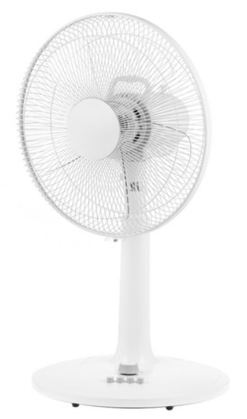
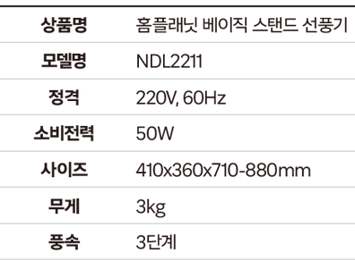
에너지 단위 변환 (선풍기)
전기제품으로 넘어오면, cal 단위는 쓰지 않고, 와트시(Wh, Watt-hour) 라는 단위를 많이 쓴다.
J을 cal로 변환할 수 있었듯이, J은 Wh로도 변환이 가능하다. 1J = 0.000278 Wh = 0.000000278 kWh
와트시(Wh, Watt-hour)는 Watt와 hour의 합성단위이다. (전기는 시간 개념이 필요한 에너지 형태이다.)
Watt(W)는 전력을 의미하고, 1초(s, second) 에 몇 J의 에너지를 사용하는가를 의미한다.
1W = 1J/s 이고, 1W(Watt)의 전력으로 1h(hour)을 사용하면 1Wh으로 표현한다.
오른쪽의 선풍기는 소비전력이 50W라고 한다.
이 선풍기는 1초당 50J의 전기에너지를 소비한다는 의미이다.
이 선풍기를 1시간 틀면, 전기에너지를 50Wh사용하게 된다.
Watt(W)의 정의에 따라, 180,000J (50J/s x 60s x 60m(minutes))을 사용하는 것 과 같다.
변환계수를 사용해도 비슷한 결과를 얻는다. 50Wh / 0.000278(Wh/J) = 179,856J
50Wh를 칼로리(cal)로 변환하면 대략 42,985cal (혹은 42.985kcal)
50 Wh ÷ 0.000278 Wh/J x 0.239 cal/J = 42,985 cal
종합해보면, 이 선풍기는 1시간에 50Wh 혹은 180,000J 혹은 42,985cal 의 에너지를 사용한다.
https://www.coupang.com/vp/products/7212367661?itemId=18255669809&vendorItemId=85402293544&q=%EC%84%A0%ED%92%8D%EA%B8%B0&searchId=c317d35b66775999&sourceType=search&itemsCount=60&searchRank=3&rank=3&traceId=mqyu4fmz

Slide 14
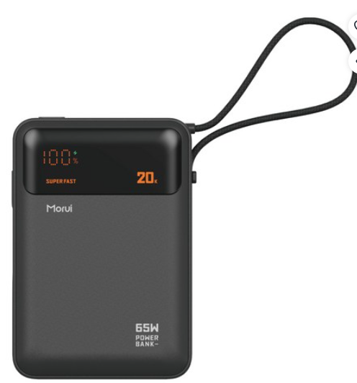
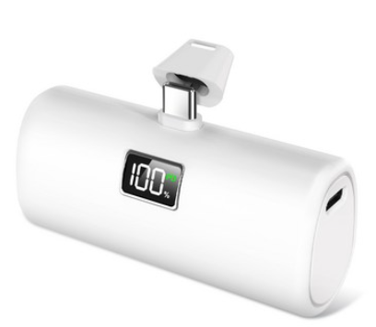
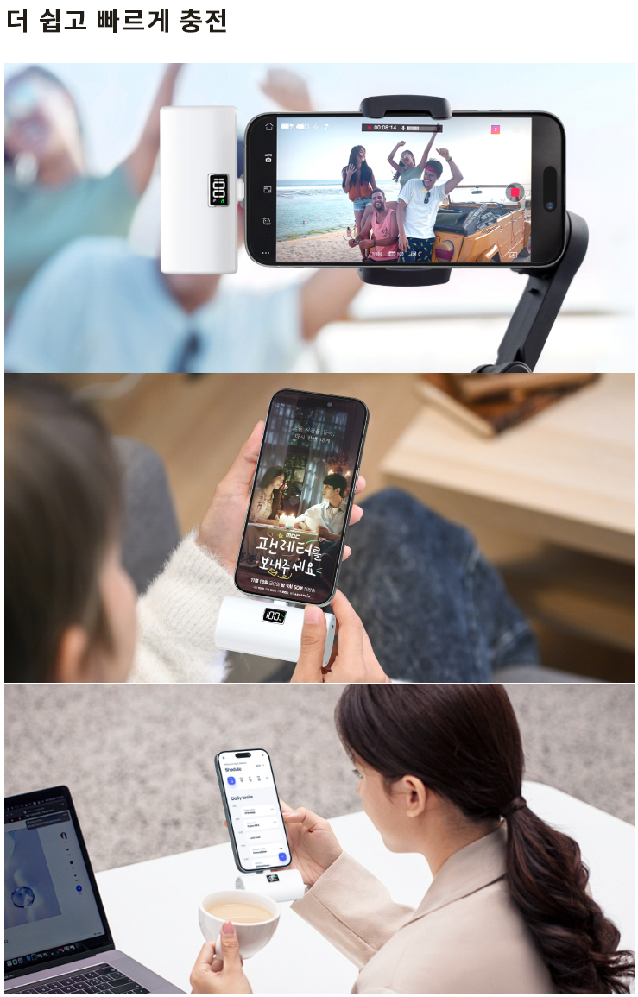
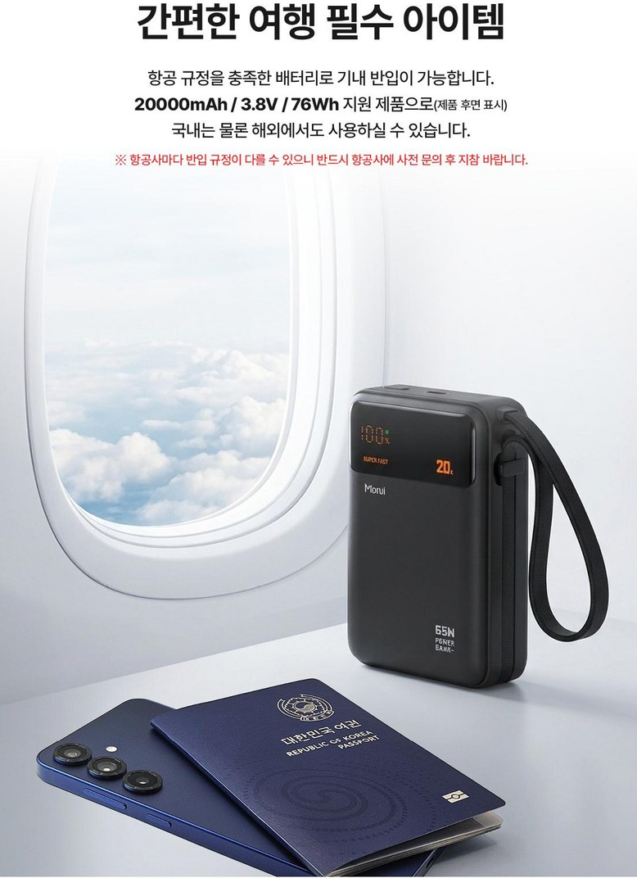
어떤 보조배터리를 사야할까?
보조배터리를 구매할 때, 여러 고민을 하게 된다.
(충전속도) 보조배터리 자체가 얼마나 빨리 충전이 되는가?
(방전속도) 다른기기를 충전하는 속도는 얼마나 빠른가?
(충·방전용량) 내 핸드폰 완충이 몇 번 가능한가?
간단한 공식으로 보조배터리의 스펙을 계산해볼 수 있다.
아까 얘기한 Watt가 전기에너지를 소비하는 속도라고 했다.
보조배터리의 W가 크면, 충전· 속도가 빠르다.
아까 얘기한 Watt-hour는 전기에너지의 양을 의미한다.
보조배터리의 Wh가 크면, 충전을 많이 할 수 있다.
다만, 보조배터리 판매 사이트를 보면, W나 Wh 표기는 없고, V(Volt)나 Ah(Ampere-hour) 등의 단위를 볼 수 있는데, 쉽게 W와 Wh로 변환 가능한 단위들이다.
<13,900원>
<34,800원>

Slide 15
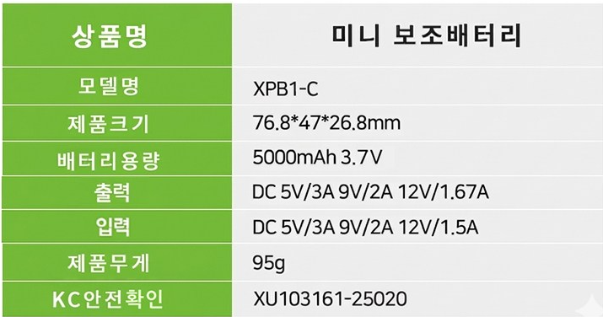
보조배터리 충전·방전 속도
오른쪽 보조배터리의 충전속도는 얼마일까?
앞서 배운 W(Watt)가 몇인지 표시가 없다.
하지만 우리는 V(전압)와 A(전류)의 곱으로 구할 수 있다.
Watt = A x V
출력 부문(보조배터리→핸드폰)을 보면 (5V, 3A), (9V, 2A), (12V, 1.67A) 라고 적혀 있다.
15W (=5Vx3A), 18W(=9Vx2A), 20W(=12Vx1.67A)를 지원한다는 뜻이다.
최소 15W에서 최대 20W의 속도로 전자기기(예, 핸드폰)을 충전 시킨다
이 보조배터리로, 가장 빠른 속도로 핸드폰을 1시간 충전시키면 20Wh의 전기에너지가 내 핸드폰에 저장된다.
입력 부문(벽에 있는 콘센트→보조배터리) 을 보면 (5V,3A), (9V,2A), (12V,1.5A)
15W (=5Vx3A), 18W(=9Vx2A), 18W(=12Vx1.5A)를 지원한다는 뜻이다.
최소 15W에서 최대 18W의 속도로 보조배터리가 충전된다.
이 보조배터리를 가장 빠른 속도로 충전시키면, 1시간에 18Wh의 전기에너지가 보조배터리 안에 충전된다.

Slide 16
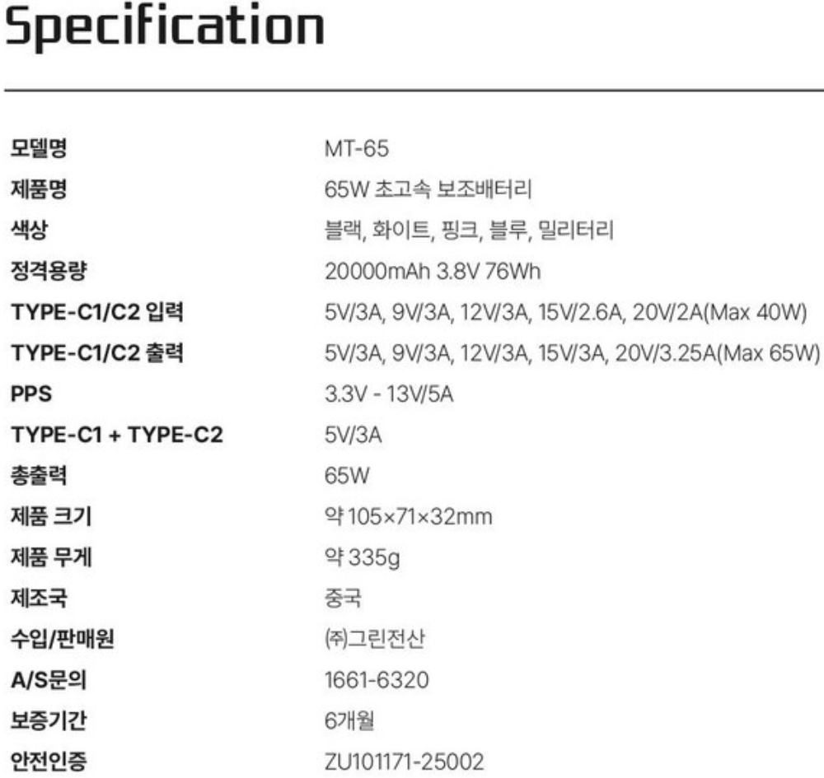
보조배터리 충전·방전 속도
오른쪽 보조배터리의 충전속도는 얼마일까?
출력 부문(보조배터리→핸드폰) 을 보면 (5V, 3A), ···, (20V, 3.25A) 라고 적혀 있다.
최소 15W (=5Vx3A), 최대 65W(=20Vx3.25A)를 지원한다는 뜻이다.
최소 15W에서 최대 65W의 속도로 보조배터리가 충전된다.
이 보조배터리로, 가장 빠른 속도로 핸드폰을 1시간 충전시키면 65Wh의 전기에너지가 내 핸드폰에 저장된다.
입력 부문(콘센트→보조배터리) 을 보면 (5V, 3A), ···, (20V, 2A) 라고 적혀 있다.
최소 15W (=5Vx3A), 최대 40W(=20Vx2A)를 지원한다는 뜻이다.
최소 15W에서 최대 40W의 속도로 전자기기(예, 핸드폰)을 충전 시킨다
이 보조배터리를 가장 빠른 속도로 충전시키면, 1시간에 40Wh의 전기에너지가 보조배터리 안에 충전된다.

Slide 17
보조배터리 충전·방전 속도
오른쪽 보조배터리가 갖고 있는 전기에너지의 양은 얼마일까?
앞서 배운 Wh(Watt-hour)가 몇인지 표시는 없고, 배터리용량에 (5000mAh, 3.7V) 라고 적혀 있다.
여기서 m은 mili(10⁻³)을 뜻하고, A는 전류, h는 시간이다.
전력(W)은 V(전압)와 A(전류)의 곱으로 구할 수 있다.
Watt = A x V
전기에너지 양은 W(전력)과 h(시간)의 곱으로 구할 수 있다.
Wh = Watt x hour
보조 배터리의 용량을 다시 계산해보면, 일단 배터리용량 부문을 보면 (5000mAh, 3.7V) 라고 적혀 있다.
5,000mAh에서 암페어부분(mA)과 시간(h) 부분을 따로 떼어 생각 해보면 아래와 같이 계산이 가능하다.
5,000mA x 3.7V x 1hour = 18,500mA·V·hour = 18.5Wh (mili는 1/1000을 뜻하고, A·V는 W로 바뀐다)
이 보조배터리가 100% 충전상태라면, 나는 18.5Wh만큼의 전기에너지를 쓸 수 있다.
앞서 선풍기의 소비전력이 50W였으므로, 미니 보조배터리로 선풍기를 대략 22.2분 돌릴 수 있다는 의미다.

Slide 18
보조배터리 충전·방전 속도
오른쪽 보조배터리가 갖고 있는 전기에너지의 양은 얼마일까?
배터리용량 부문을 보면 (20,000mAh, 3.8V) 라고 적혀 있다. (이 모델은 친절히 76Wh로 계산이 되어 있긴하다)
20,000mAh에서 암페어부분(mA)과 시간(h) 부분을 따로 떼어 생각 해보면 아래와 같이 계산이 가능하다.
20,000mA x 3.8V x 1hour = 76,000mA·V·hour = 76Wh (mili는 1/1000을 뜻하고, A·V는 W로 바뀐다)
이 보조배터리가 100% 충전상태라면, 나는 76Wh만큼의 전기에너지를 쓸 수 있다.
앞서 선풍기의 소비전력이 50W였으므로, 미니 보조배터리로 선풍기를 대략 91분 돌릴 수 있다는 의미다.

Slide 19
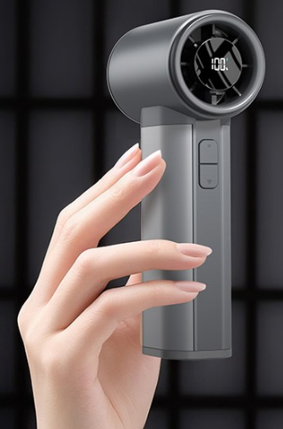
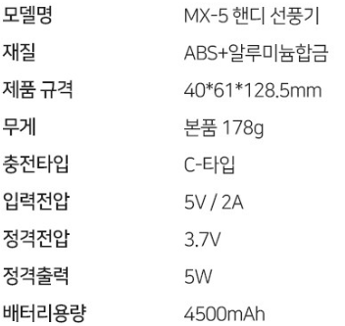
에너지 단위 변환 (미니 선풍기)
일반 선풍기는 콘센트를 꼽지 않으면 안돌아가는데, 미니 선풍기는 콘센트 연결 없이 돌아간다.
미니 선풍기 안에 배터리가 들어가 있기 때문에 가능하다.
오른쪽 미니 선풍기의 입력 부문을 보면 (5V, 2A)로 되어 있다.
10W의 전압으로 미니 선풍기가 충전된다는 의미다.
출력 부문을 보면 3.7V로 표시되어 있고, 전압이 5W로 되어 있다.
역산해보면, 대략 1.35A 로 출력될 것임을 유추할 수 있다. (W = V x A)
출력부문은 (3.7V, 1.35A)로서 5W의 전압으로 전기에너지를 소비한다는 의미다.
1시간 동안 사용하면 5Wh의 전기에너지를 소비하게 된다.
배터리용량은 4.5Ah (=4,500mAh) 이고, 정격전압이 3.7V 이다.
보조배터리가 100% 충전상태라면, 16.65Wh (= 4.5Ah x 3.7V) 만큼의 전기에너지를 쓸 수 있다.
10W의 전압으로 충전하므로, 선풍기가 0%에서 100%까지 충전되는데 1.65시간(99분) 소요된다.
5W의 전압으로 전기를 소비하므로, 선풍기는 3.3시간 (200분)동안 쓸 수 있다.
https://www.coupang.com/vp/products/8690517296?itemId=25231486136&vendorItemId=92227684957&sourceType=srp_product_ads&clickEventId=81b0fc80-74f7-11f1-a7e4-fb540a9a1516&korePlacement=15&koreSubPlacement=1&clickEventId=81b0fc80-74f7-11f1-a7e4-fb540a9a1516&korePlacement=15&koreSubPlacement=1&traceId=mr1h97vj

Slide 20
에너지 단위 변환
종합해보면 아래와 같다.
100% 충전된 보조배터리로 미니선풍기를 충전하면 아래와 같은 상황이 된다.
보조배터리는 76Wh의 전기에너지를 갖고 있으므로, 미니 선풍기를 1번 완충시키고도, 59.35Wh가 남는다.
미니 보조배터리는 18.5Wh의 전기에너지를 갖고 있으므로, 미니 선풍기를 1번 충전시키면, 1.85Wh만 남는다.
스펙 | 선풍기 | 미니선풍기
충전속도 (콘센트→미니선풍기) | - | 15W ~ 65W
소비전력 | 50W | 5W
배터리 용량 | - | 16.65Wh
스펙 | 보조배터리 | 미니 보조배터리
방전속도 (보조배터리→핸드폰) | 15W ~ 65W | 15W ~ 20W
충전속도 (콘센트→보조배터리) | 15W ~ 40W | 15W ~ 18W
배터리 용량 | 76Wh | 18.5Wh

Slide 21
Section 2. 우리집 전기요금

Slide 22
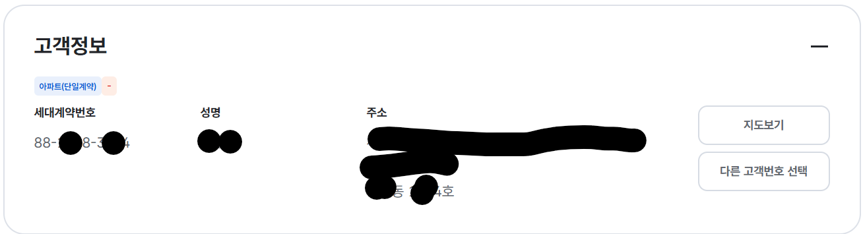

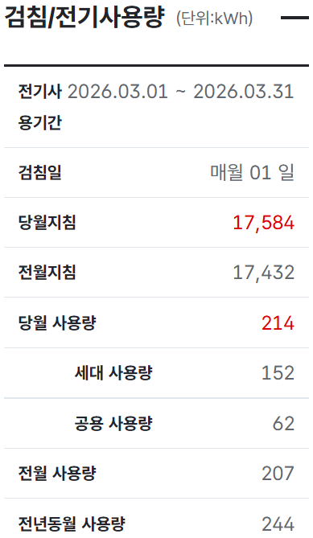
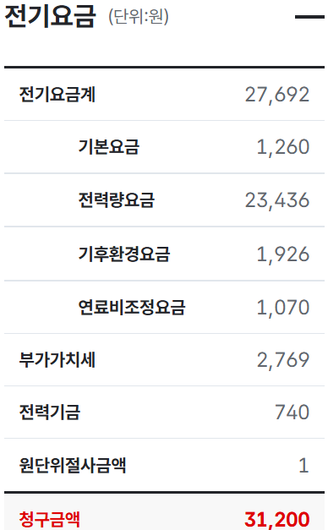
우리집 전기요금
전기사용량에 근거하여 전기요금을 직접 계산 해보자.
한전 홈페이지에 들어가서, 계약자명으로 로그인을 하면, 우리 집의 전기요금 상세 내역을 조회할 수 있다. https://online.kepco.co.kr/MYM043D00

Slide 23
우리집 전기요금
실제 어느 2인 가구의 2026년 3월 한달간 전기사용 내역이다.
집의 계량기는 전기소비량이 누적해서 올라가기 때문에 매월 1일을 기준으로 검침을 해서, 뺀 만큼을 해당 월의 전기소비량을 계산한다. (검침일은 집마다 다를 수 있음)
3월 1일 전기계량기: 17,432 kWh (전월지침)
4월 1일 전기계량기: 17,584 kWh (당월지침)
3월 세대사용량: 152 kWh (세대사용량)
17,584 – 17,432 = 152
공용 사용량: 62 kWh
엘리베이터, 지하주차장, 조명, 복도 조명 등 아파트 단지 내 공동시설 전기 사용량을 세대별로 나누어 부담하는 것.
종합해보면 이 가구의 8월 한달간 사용량: 214 kWh (=152 kWh + 62 kWh)
전월 사용량과 전년동월 사용량은 단순 참고용이다. (이번달 전기요금과는 무관하다.)
지난 달 2월의 전기사용량은 207 kWh (전월 사용량)
작년 3월의 전기사용량은 244 kWh (전년동월 사용량)

Slide 24
우리집 전기요금
앞서 살펴 본 가구의 전기요금 세부내역이다. (2026년 3월분)
기본요금: 전력 공급을 위한 기본 유지 비용 (전력 설비 유지 관리 등)
전기 사용량 구간에 따라 고정요금으로 부과된다.
전력량요금: 실제 사용한 전기에너지 생산 및 공급에 소요되는 비용
실제로 사용한 전력량(kWh)에 대해 요금이 부과된다.
기후환경요금: 깨끗하고 안전한 에너지 제공에 소요되는 비용 (석탄발전 감축비용 등)
기후환경요금 = 기후환경요금 단가 x 사용전력량
기후환경요금 단가는 매년 변동
연료비조정요금: 연료비 변동분 (석탄, 천연가스, 유류)을 반영하는 요금
연료비조정요금 = 연료비조정단가 x 사용전력량
연료비조정 단가는 매분기 변동
최종 청구금액은 전기요금 + 부가가치세 + 전력기금이다.
부가가치세는 전기요금의 10% (27,692 x 0.1)
전력기금은 전기요금의 2.7% (27,692 x 0.027)

Slide 25
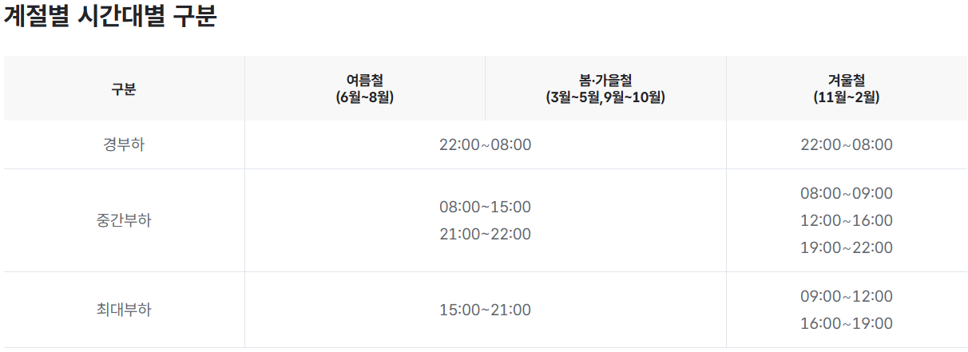
우리집 전기요금
전기요금은 용도별, 전압별, 계절별, 시간대별로 다르다.
용도는 주택용, 일반용, 산업용, 교육용, 농사용, 가로등, 심야전력, 기타요금 (전기차 등)으로 나뉜다.
전압은 저압(110V~380V), 고압A(3,300~66,000V), 고압B(154,000V), 고압C(345,000V 이상) 로 나뉜다.
계절은 여름(6~8월), 봄·가을(3~5월, 9~10월), 겨울철(11~2월) 로 나뉜다.
시간은 경부하, 중간부하, 최대부하 로 나뉜다. 아래와 같이 계절별로 시간대 구분이 다르다.
현재 한전에서 제공하는 대략 70여개의 계약종은 용도, 전압, 계절, 시간 조건의 여러 조합으로 구성된다.

Slide 26
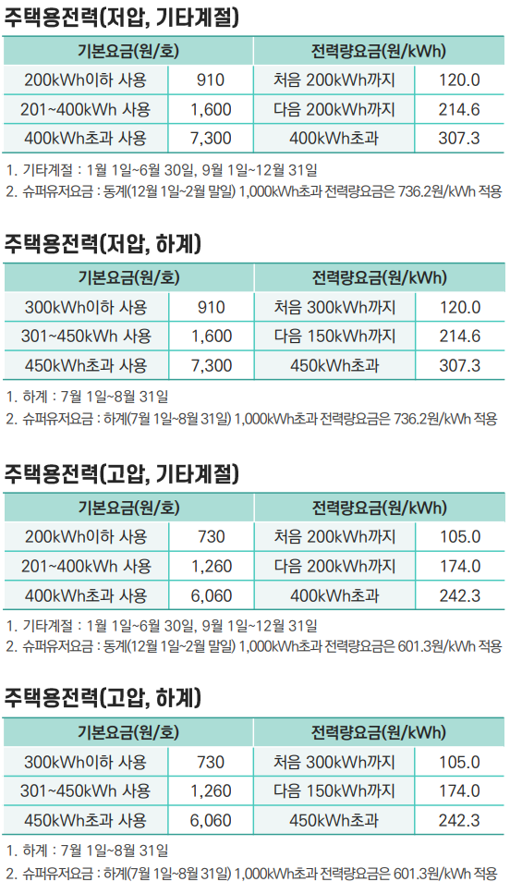
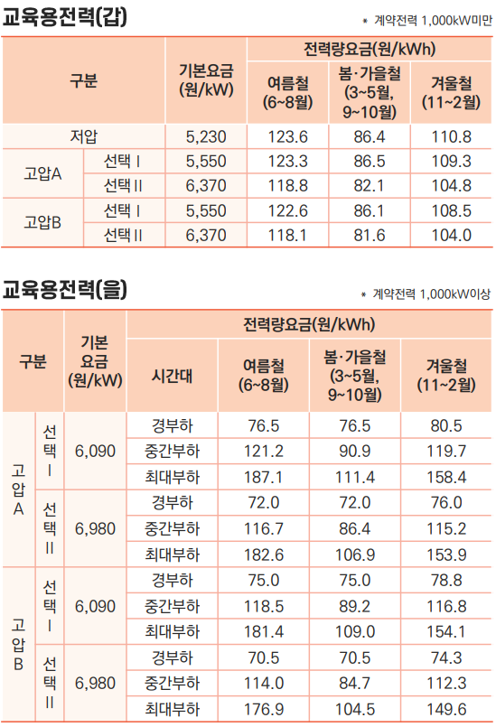
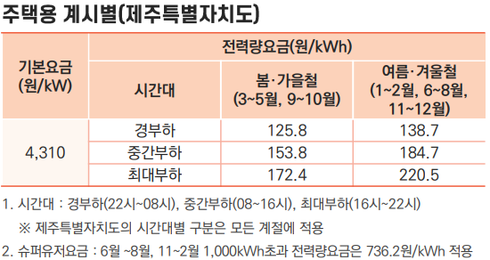
주택용, 교육용
주택용: 가정집, 아파트, 빌라 등 사람이 거주하는 곳에서 사용하는 전기 요금
기본요금이 각 호(집)별로 다르다.
기본요금, 전력량요금이 사용한 전력량의 구간에 따라 다르다.
교육용: 학교, 유치원 등 교육시설에서 사용하는 전기 요금
기본요금이 계약전력(kW)별로 다르다.
교육용(갑): 계약전력이 1,000kW 미만인 경우
교육용(을): 계약전력이 1,000kW 이상인 경우
구분이 선택별(선택I, II)로도 나뉜다.
선택I은 기본요금이 저렴한 대신, 전력량요금이 비싸다.
선택II는 기본요금이 비싼 대신, 전력량요금이 저렴하다.

Slide 27
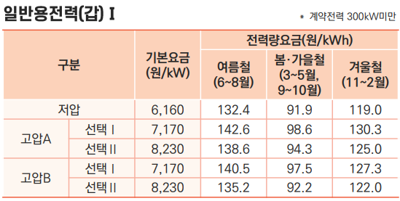
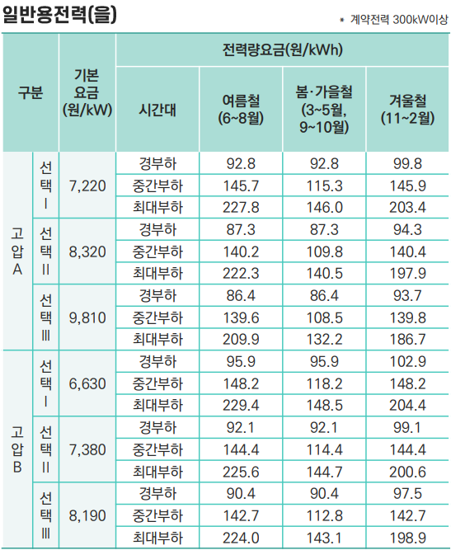
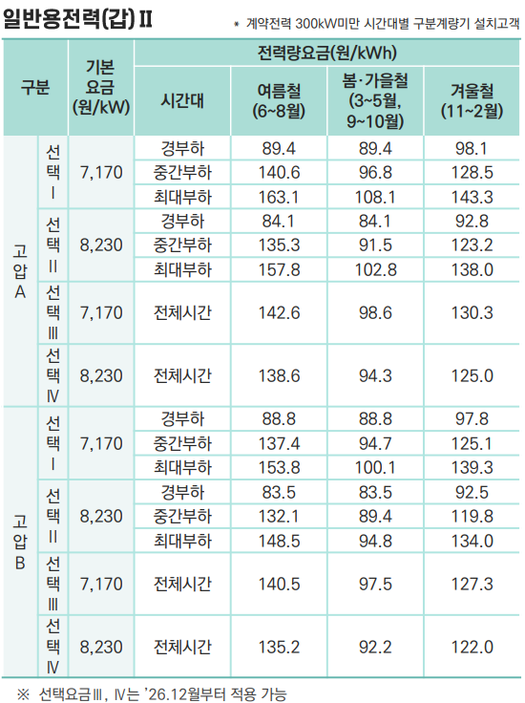
일반용
일반용: 상업시설이나 업무시설에서 사용하는 전기요금 (상가, 사무실, 음식점, 카페 등)
일반용(갑) I : 계약전력이 300kW 미만인 경우
일반용(갑) II : 계약전력 300kW미만이고, 시간대별 구분 계량기가 설치되어 있는 경우
일반용(을) : 계약전력이 300kW 이상인 경우
일반용(갑) II에는 시간대 구분 없이 단일 요금을 적용하는 선택III과 선택IV가 추가되었다.
선택III : 기본요금이 저렴, 전력량요금이 비쌈
선택IV: 기본요금이 비싸고, 전력량요금이 저렴

Slide 28
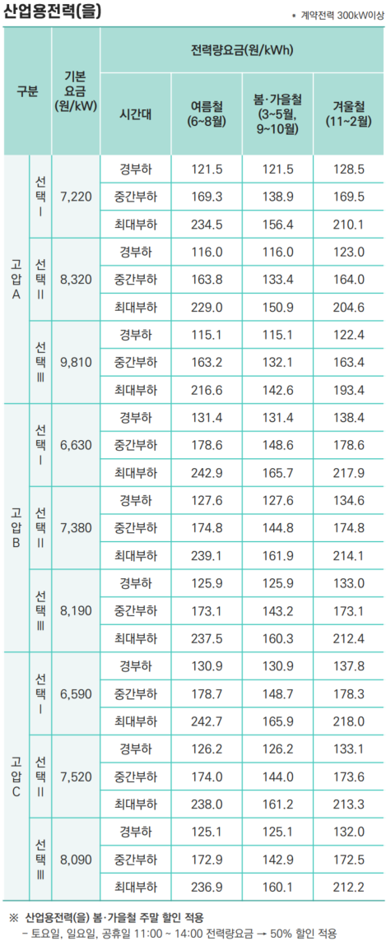
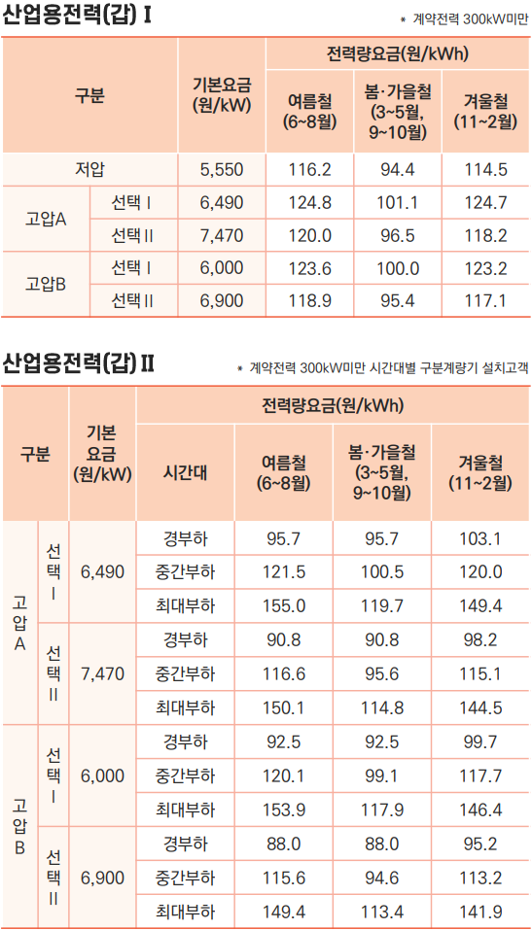
산업용
산업용: 공장 및 산업시설에서 사용하는 전기요금 (반도체 공장, 철강공장, 자동차 공장 등)
산업용(을)에는 고압C가 추가된다.
산업용은 특히 대규모 전력을 효율적으로 사용하기 위해 초고압 전압을 사용하기도 한다.

Slide 29
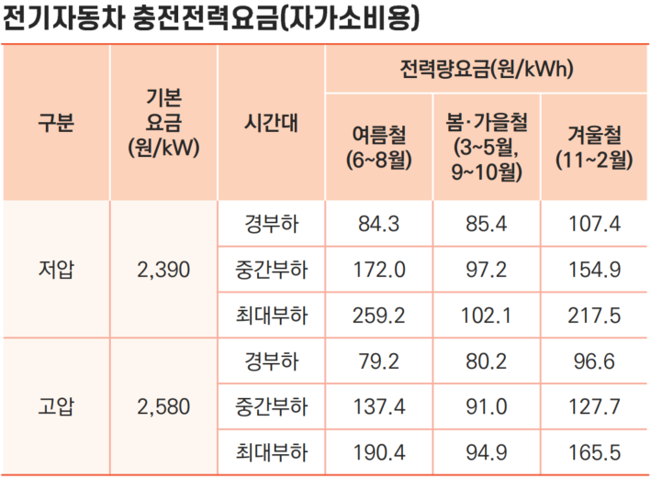
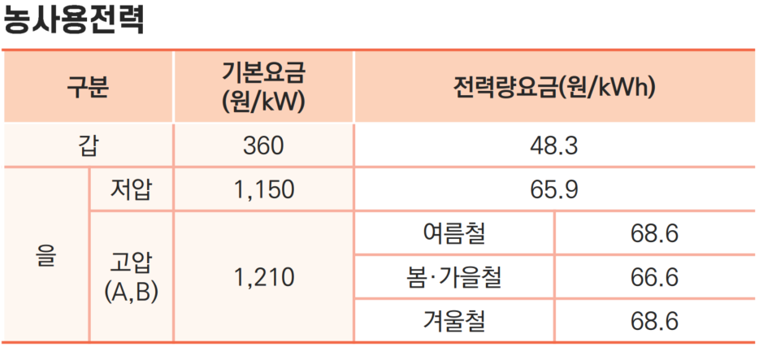
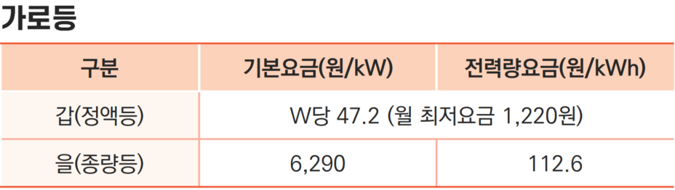
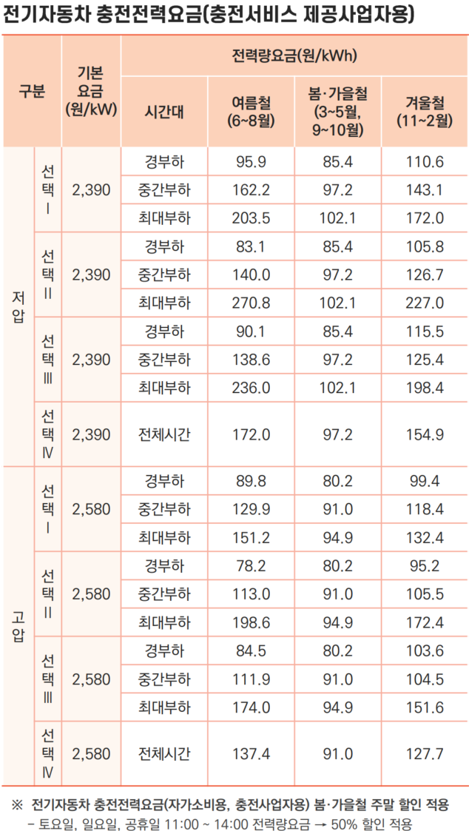
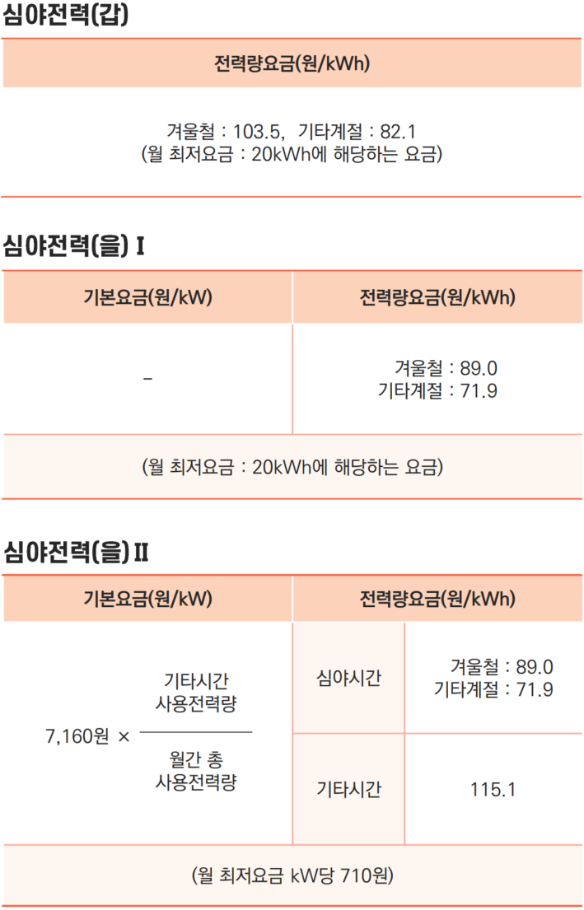
농사용, 가로등, 심야전력, 전기차
가로등의 경우, 계약전력에 의해 갑/을 구분을 하지 않고, 정액, 종량에 따라 갑/을 구분을 한다.
가로등(갑)의 경우 실제 전력소비량을 측정하지 않고, 가로등의 W(전압)당 47.2원을 부과한다.
한편 가로등(을)은 실제 전력소비량을 측정하여 소비한 전력량에 따라 전기요금을 부과한다.
전기차 충전요금의 경우 자가소비용과 사업자용으로 구분된다.
자가소비용의 경우, 전기 판매 목적이 아니고 자차 충전을 위해 사용하는 것을 의미한다.
내 집(주택)에 충전기를 설치하여 내가 사용
사업자의 경우, 전기 판매 목적으로 전기차 충전소를 운영하는 것을 의미한다.
고속도로 휴게소에서 충전기 설치 운영

Slide 30
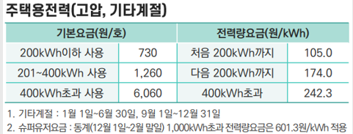
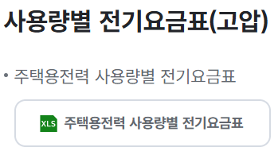
우리집 전기요금
아파트에서 살고 있다고 가정하면, 주택용 고압 요금체계를 따르게 된다.
3월에 사용한 전기에 대한 요금이므로, 기타계절의 요금표를 적용 받는다.
(기본요금) 이 가구의 전기사용량은 214kWh 이므로, 기본요금 두번째 구간 (201~400kWh)에 속하기 때문에, 기본요금은 1,260원이 된다.
(전력량요금) 0~200kWh 구간에서는 kWh당 105.0원, 200kWh~400kWh 구간에서는 kWh당 174원이다. 따라서 전력량요금은 총 23,436원이 된다.
200kWh x 105(원/kWh) + 14kWh x 174(원/kWh) = 23,436 원
(기후환경요금) 기후환경요금 단가는 9원/kWh 이다.
214(kWh) x 9(원/kWh) = 1,926원
(연료비조정요금) 연료비조정요금 단가는 5원/kWh 이다.
214(kWh) x 5(원/kWh) = 1,070원.
https://online.kepco.co.kr/PRM004D00

Slide 31
우리집 전기요금
우리의 계산 과정을 종합해보면 2026년 3월분 전기요금은 총 27,692원 이며, 홈페이지에서도 똑같은 결과를 보여준다.
기본요금 1,260원 + 전력량요금 23,436원 + 기후환경요금 1,926원 + 연료비조정요금 1,070원
https://online.kepco.co.kr/PRM004D00

Slide 32
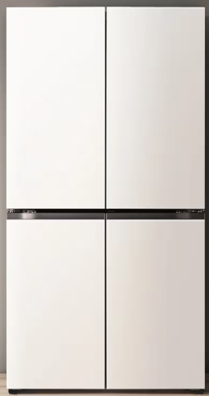

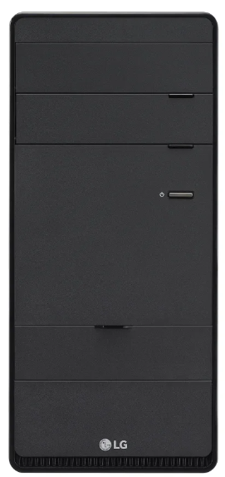
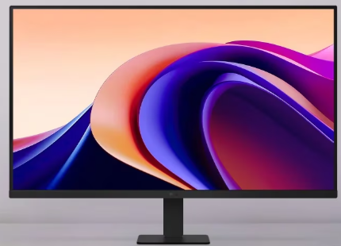
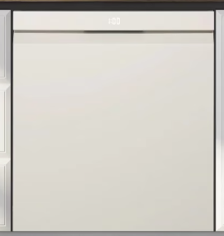
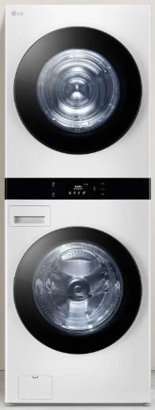
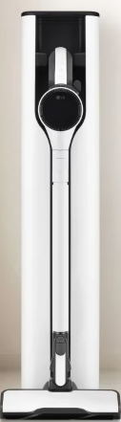
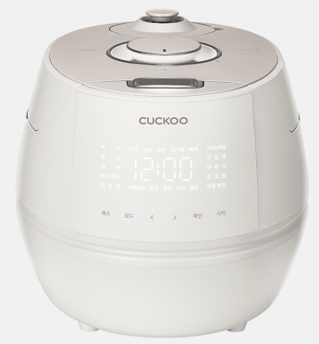
우리집 전기 소비 내역
냉장고, TV, 컴퓨터, 모니터, 식기세척기, 세탁기, 건조기, 청소기, 전기밥솥은 아래의 모델을 가정한다.
전자기기의 경우, 홈페이지에서 상세스펙을 살펴보면 대부분 소비전력이 고지되어 있다.
소비전력은 해당기기가 최대로 작동하고 있을 때의 전력값을 의미한다.
위에 보이는 가전기기의 출처(홈페이지)에 들어가보면 각각 소비전력을 알 수 있다.
냉장고의 소비전력은 43.7kWh/월 으로 표시되어 있다.
TV의 소비전력은 84W 으로 표시되어 있다.
세탁기와 건조기의 경우 사용패턴에 따라 소비전력의 변동이 매우 크다.
홈페이지에 고지된 소비전력보다는 적게 전력을 사용할 가능성이 높다.
https://www.lge.co.kr/refrigerators/t873mee111
https://www.lge.co.kr/tvs/75nu850bena-wall
https://www.lge.co.kr/all-in-one-pc-and-desktop/b81lvax4509
https://www.lge.co.kr/monitors/27u631a
https://www.lge.co.kr/dishwashers/due6bgl2e
https://www.lge.co.kr/wash-tower/wl21wdu
https://www.lge.co.kr/vacuum-cleaners/ax920bwe-bkor1
https://www.cuckoo.co.kr/mall/productView?productNo=9921

Slide 33
우리집 전기 소비 내역
3월에 해당 가구에서 사용한 152kWh는 아래와 같이 가전기기 소비를 가정하여 추정해볼 수 있다.
3월이기 때문에 냉·난방을 하지 않았다고 가정한다.
가전기기는 최신형으로 임의 가정한다.
사용시간은 대략적으로 가정한다.
전자기기 | 사용시간 | 전기에너지 소비량
냉장고 | 상시 가동 | - | 30kWh
TV | 하루 4시간 | 84W x 4h/day x 30days | 10.4kWh
컴퓨터 | 하루 1시간 | 50W x 1h/day x 30days | 1.6kWh
모니터 | 하루 1시간 | 20W x 1h/day x 30days | 0.6kWh
식기세척기 | 주 4회 | 1.2kWh/time x 4times/week x 4weeks | 20.6kWh
세탁기 | 주 4회 | 1.0kWh/time x 4times/week x 4weeks | 17.1kWh
건조기 | 주 4회 | 2.0kWh/time x 4times/week x 4weeks | 34.3kWh
청소기 | 하루 5분 | 1,600W x 0.08h/day x 30days | 4.1kWh
전기밥솥 | 하루 30분 | 1,090W x 0.5h/day x 30days | 16.9kWh
조명 | 수시로 | - | 10kWh
핸드폰 충전 | 하루 1회 | 20Wh/day x 30days | 0.6kWh
공유기 및 대기전력 등 | 상시 가동 | - | 10kWh
총합 |  |  | 156.2kWh

Slide 34
Section 3. 휘발유 차 vs. 전기 차

Slide 35
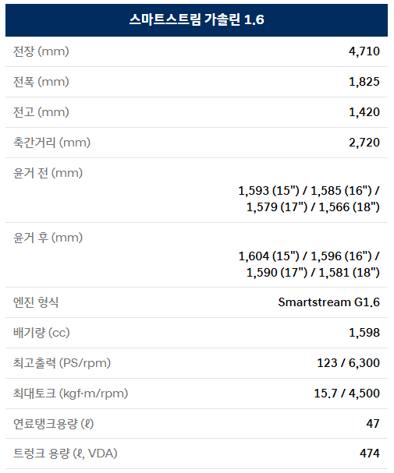
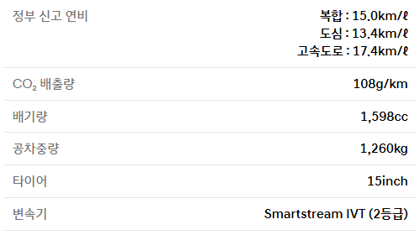
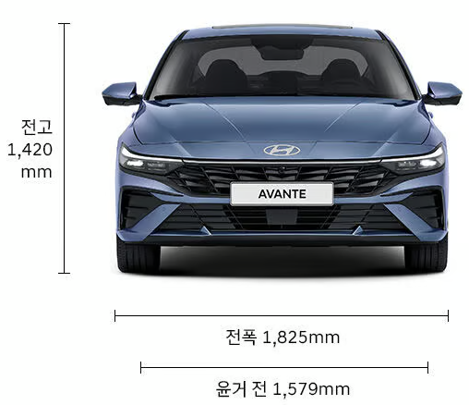
휘발유차
새차를 구입하려고 하는데, 휘발유차와 전기차 둘 중에 고민을 하고 있다.
첫번째 후보는 아반떼(휘발유)이며, 스펙은 다음과 같다.
복합연비: 15km/liter
연료 가득일 때 주행거리: 47liter x 15km/liter = 705km

Slide 36
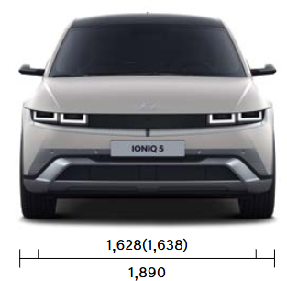
전기차
두번째 후보는 아이오닉(전기차)이며, 스펙은 다음과 같다.
복합연비: 5.1km/kWh
1회 충전 주행거리 368km (복합연비기준)

Slide 37
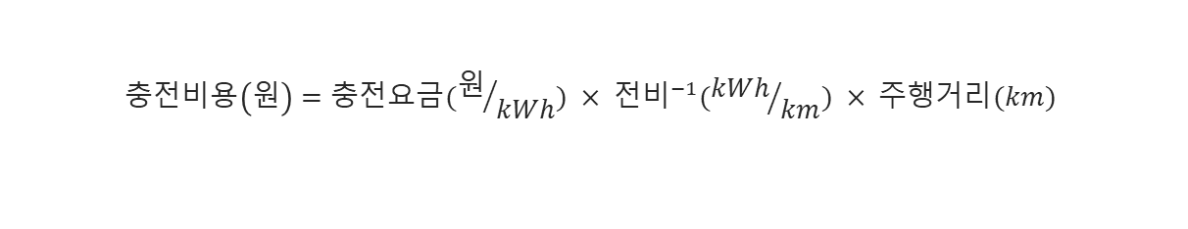
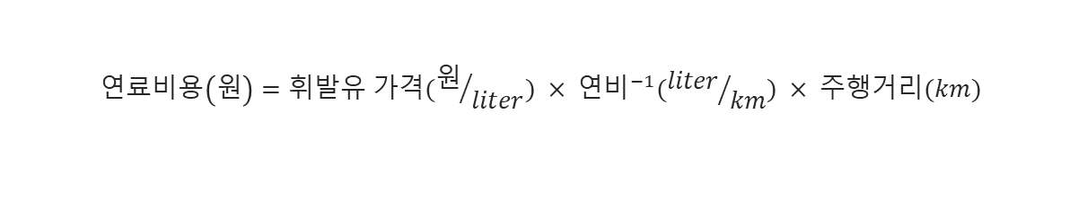
비용 비교 (휘발유차 vs. 전기차)
집에서 학교까지 편도 20km(왕복40km) 를 가정한다.
휘발유 가격은 1,800원/liter, 전기차 충전요금 320원/kWh (급속충전 기준) 을 가정한다.
아까 본 아반떼(연비: 15km/liter)를 타는 경우, 연료비는 다음의 식으로 계산할 수 있다.
1,800(원/liter) x 1/15(liter/km) x 40km = 4,800원
아까 본 아이오닉5(전비: 5.1km/liter)를 타는 경우, 충전비용은 다음의 식으로 계산할 수 있다.
320(원/kWh) x 1/5.1(kWh/km) x 40km = 2,510원
같은 40km를 가는데, 아반떼(휘발유)는 4,800원, 아이오닉5(전기)는 2,510원의 비용이 든다.
아이오닉5의 충전비용은 아반떼 연료비용의 52% 수준이다. (2,510/4,800 = 0.52)
$$연료비용\left(원\right)=휘발유 가격(원/{liter}) × {연비}^{−1}({liter}/{km}) × 주행거리(km)$$
$$충전비용\left(원\right)=충전요금(원/{kWh}) × {전비}^{−1}({kWh}/{km}) × 주행거리(km)$$

Slide 38
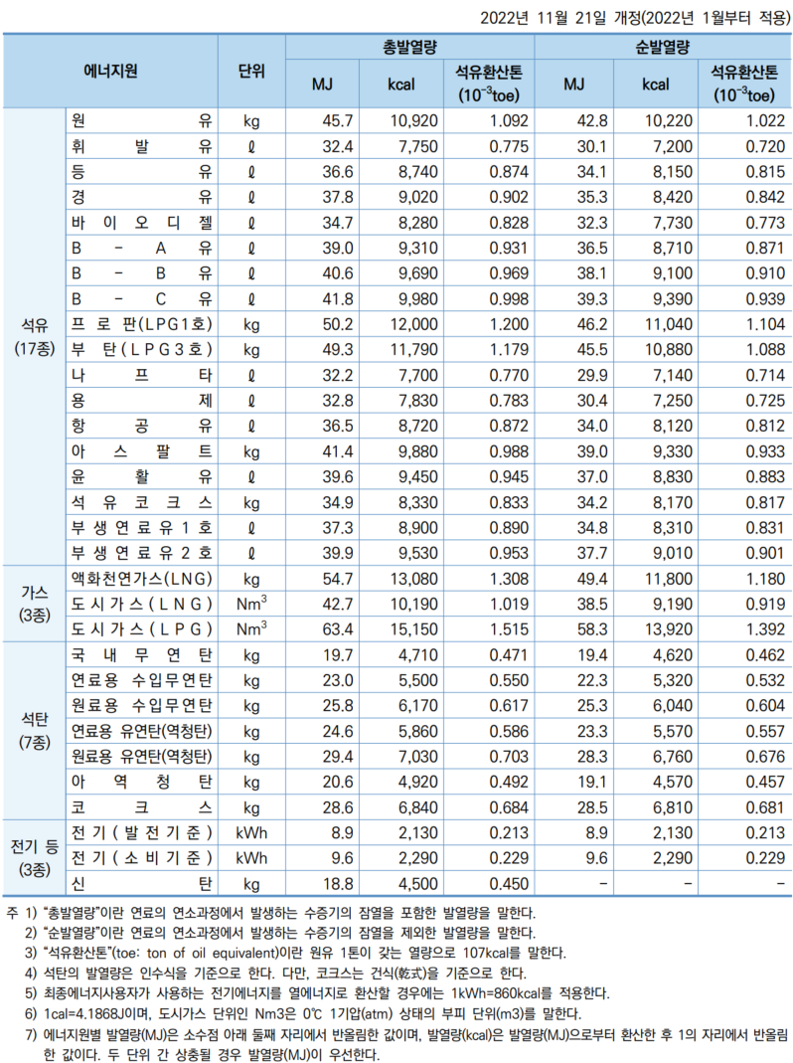
에너지효율 비교 (휘발유차 vs. 전기차)
이번에는 에너지 효율 측면에서 비교해 보자.
여기서 에너지 효율은 같은 거리를 가는데 에너지를 얼마나 쓰는지 의미.
아반떼는 40km 가는데 몇 liter의 휘발유를 소비할까?
40(km)/15(km/liter) = 2.7 liter
오른쪽 표에서와 같이 휘발유 1liter는 32.4 MJ(메가줄) 혹은 7,750 kcal(킬로칼로리)의 에너지를 갖고 있다.
따라서 아반떼는 87.5 MJ (2.7 x 32.4) 혹은 20,925 kcal (2.7 x 7,750)의 에너지를 사용해야 40km를 갈 수 있다.
아이오닉은 40km 가는데 몇 kWh의 휘발유를 소비할까?
40km/5.1(km/kWh) = 7.8 kWh
전기 1kWh는 9.6MJ 혹은 2,290 kcal의 에너지를 갖고 있다. (오른쪽 표)
따라서 아이오닉은 74.9 MJ (7.8 x 9.6) 혹은 17,862 kcal (7.8 x 2,290)의 에너지를 사용해야 40km를 갈 수 있다.

Slide 39
Section 4. 도시가스 요금

Slide 40
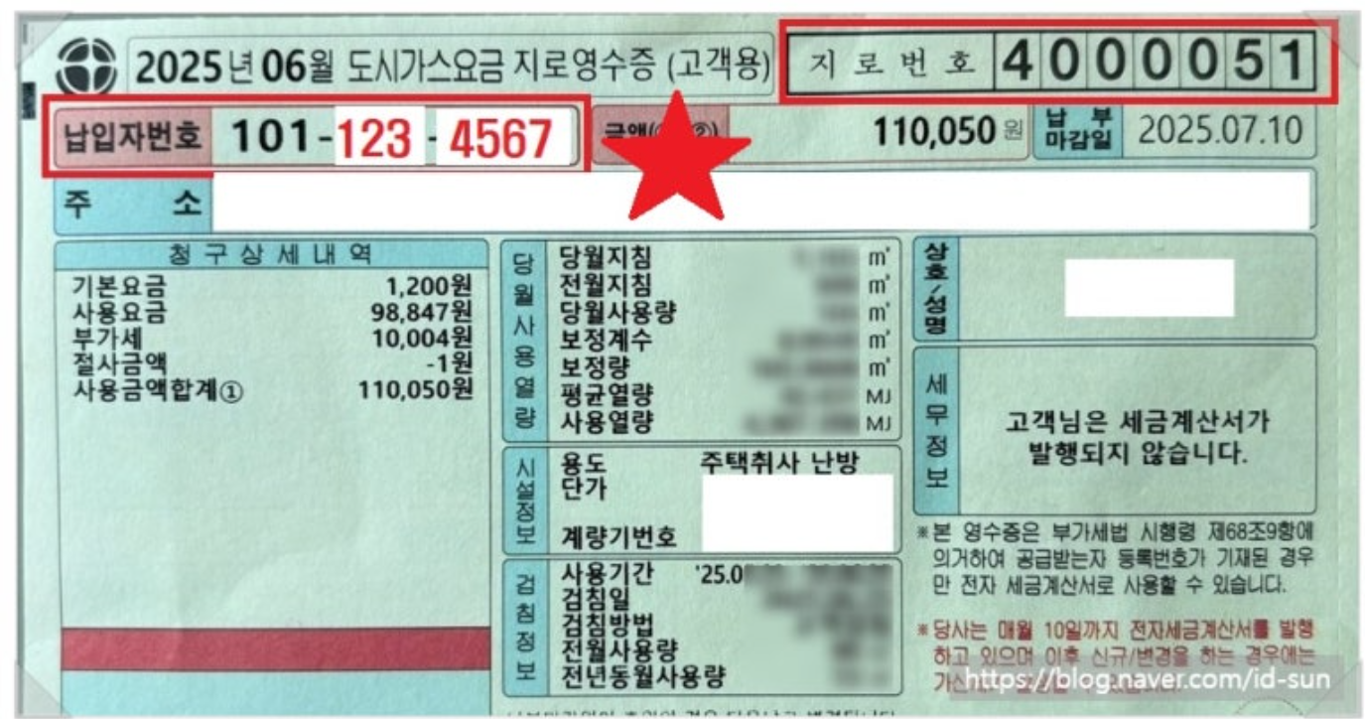
도시가스 요금
우리가 일상생활에서 가스를 사용하는 경우는 주방에서 요리할 때 도시가스를 사용하고, CNG 시내버스를 타면 그 버스의 연료는 압축천연가스(CNG, Compressed Natural Gas) 이다.
가스도 전기, 휘발유와 마찬가지로 사용량에 단가를 곱하여 가스요금 계산할 수 있다.
가스는 m³ 라는 부피를 기준으로 에너지사용을 측정한다.
1m
m³
1m
1m
가스는 기체이므로, 부피(m³)로 측정한다.
휘발유는 액체 형태이므로, liter를 사용한다.
전기는 전기 형태이므로, kWh를 사용한다.
석탄은 고체 형태이므로, kg을 사용한다.

Slide 41
도시가스 요금
오른쪽 표에서 도시가스를 보면 단순 m³ 이 아니라, Nm³란 단위를 사용한다.
1Nm³란 0℃, 1기압 상태에서의 기체 1m³ 를 의미한다.
0℃, 1기압인 상태를 표준 상태라고 보통 표현한다.
따라서 표준상태일 때의 기체 부피를 의미한다.
표준상태라고 하는 기준이 필요한 이유는 온도가 올라가면 부피는 커지고, 온도가 내려가면 부피는 작아진다. 또 압력을 높이면 부피는 작아지고, 압력을 낮추면 부피는 커진다.
따라서 표준상태라는 기준을 정의하지 않으면, 여름과 겨울에 똑같은 양의 가스를 사용해도, 여름에 가스요금을 더 많이 내게 된다.
우리가 집에서 쓰는 도시가스는 LNG로서, 1Nm³당 42.7MJ 혹은 10,190kcal의 에너지를 갖고 있다.

Slide 42

도시가스 요금
도시가스 요금은 아래와 같이 계산한다.
온압보정계수는 도시가스 계량기가 측정한 가스의 부피(m³)를 표준상태의 부피로 (Nm³)로 환산하기 위한 계수이다.
$$도시가스 사용요금\left(원\right)=사용량 \left(m^{3}\right)×온압보정계수×평균열량(MJ/{Nm}^{3})× 사용단가(원/MJ)$$
지역별로 기온과 기압이 다르므로, 오른쪽 표와 같이 온압보정계수를 지역별로 적용한다.
서울의 경우 1m³의 가스는 표준상태로 환산해보면 0.9944 Nm³ 이다.
제주의 경우 1m³의 가스는 표준상태로 환산해보면 0.9731 Nm³ 이다.
제주는 서울보다 평균 기온이 높아, 같은 양의 가스 분자라도 보다 큰 부피를 갖는다.
따라서 보정을 해주지 않으면, 가스 사용량이 과대측정되기 때문에 낮은 보정계수를 적용.
제천의 경우 1m³의 가스는 표준상태로 환산해보면 0.9748 Nm³ 이다.
제천은 제주와 달리 충주 옆에 위치한 내륙지역임에도 불구하고 온압보정계수가 낮다.
제천은 다른 지역보다 해발고도가 높은 지역인데, 해발고도가 높으면 기압이 낮아져서, 같은 양의 가스 분자라도 보다 큰 부피를 차지한다.
따라서 보정을 해주지 않으면, 가스 사용량이 과대측정되기 때문에 낮은 보정계수를 적용.
<2025년 도시가스 온압보정계수>

Slide 43


도시가스 요금
우리나라는 한국가스공사(도매업자)가 해외로부터 천연가스를 수입하여, 파이프라인을 통해 국내 각지에 공급하고, 각 지역의 가스공급업자(소매업자)는 해당지역에서 독점적 지위로서 소비자들에게 가스를 판매한다.
도시가스 사용단가는 지역별, 공급업체별로 약간씩 다르다.
용도별(주택, 업무난방, 일반용)로 나뉘고, 용도에 따라 가격이 다르다.
<도시가스 회사 현황>
<도시가스 요금표>
http://www.citygas.or.kr/company/situation.jsp
출처: http://www.citygas.or.kr/info/charge.jsp

Slide 44

도시가스 요금
물 500ml (라면 1봉지에 필요한 물) 를 끓이는 데 도시가스는 얼마나 필요하고, 요금은 얼마일지 계산해보자.
대략 400,000 J (=0.4 MJ)의 에너지가 필요하다고 하자. (20℃ → 100℃)
앞서 1Nm³의 도시가스는 42.7MJ 의 에너지를 갖고 있었다. (슬라이드 40 참고)
따라서 0.4 MJ x 1/42.7 (Nm³/MJ) = 0.009Nm³의 도시가스가 필요하다.
대략 0.208m x 0.208m x 0.208m = 0.009 m³ 이므로, 표준상태(0℃, 1기압) 일 때, 물 500ml 를 끓이기 위해서, 아래와 같이 한 변이 20.8cm (0.208m)인 정육면체 부피 만큼의 도시가스가 필요하다.
앞서 대전지역에서 주택 취사용 도시가스의 가격은 22.8732 원/MJ 이었다. (슬라이드 42 참고)
따라서 0.4MJ x 22.8732 원/MJ = 9.1원의 도시가스 요금이 발생한다.
20.8cm
도시가스
20.8cm
20.8cm

Slide 45
Thank you

